Slide 1


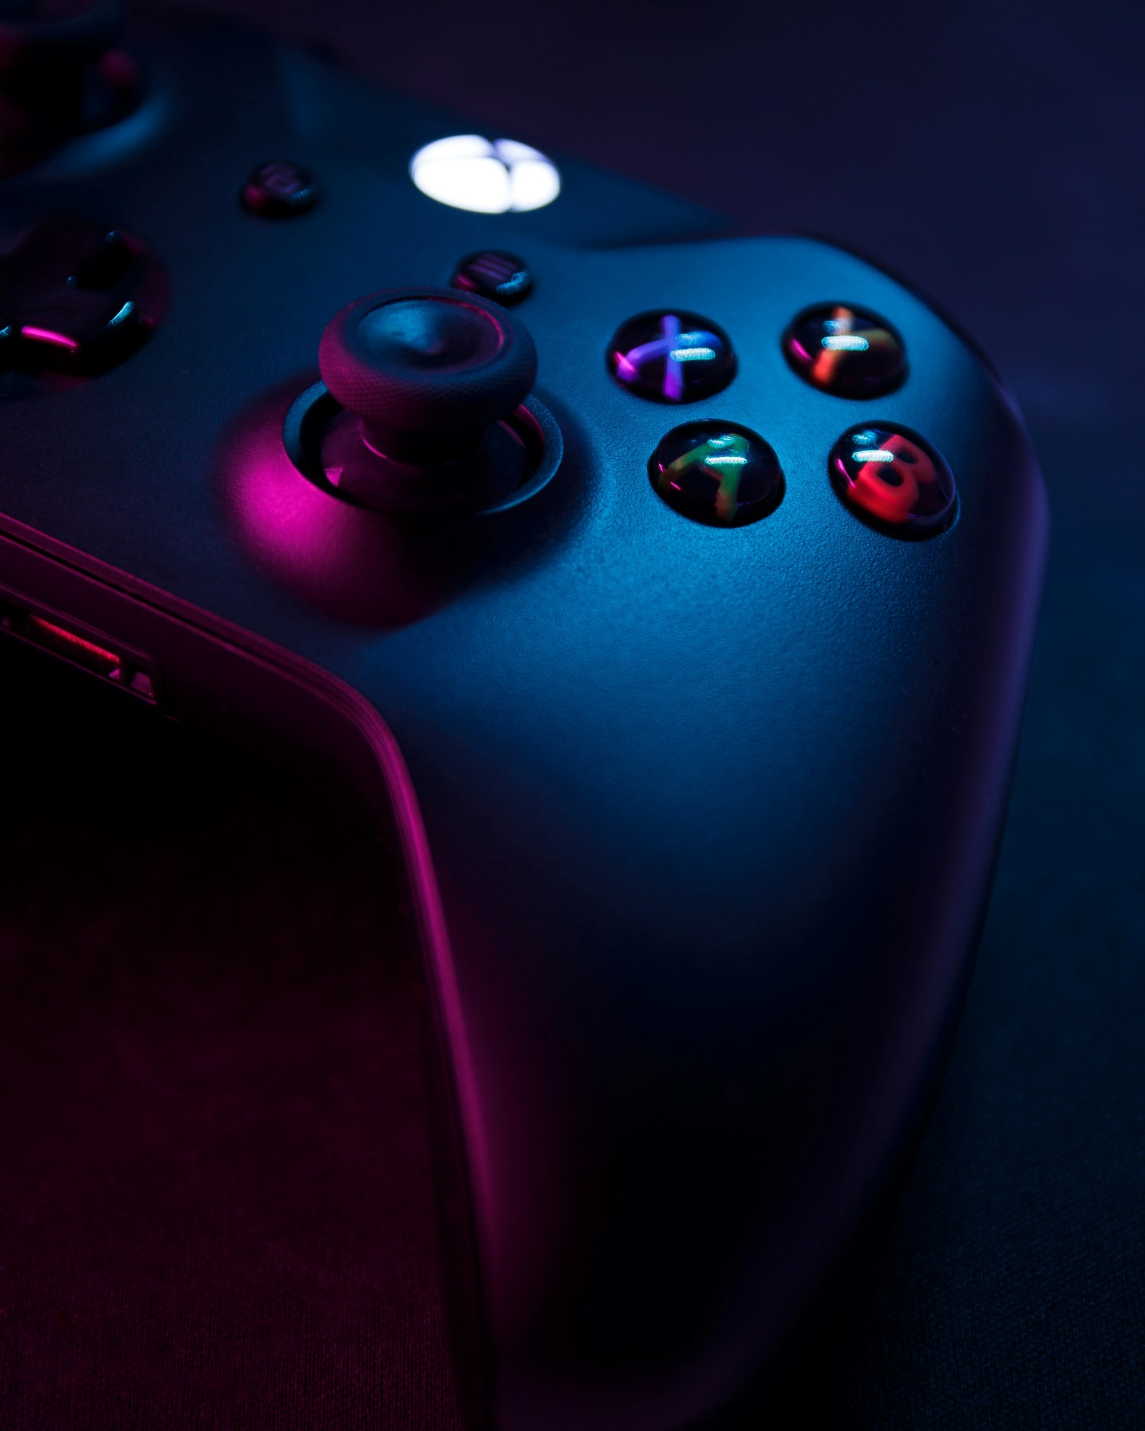



PLAY GAME
«FIND THE DEFERENCE»
10 years on the market
Автор
Губина Татьяна
Группа 216-Б

Slide 2




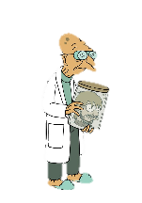





























6
НАЙДИ
ОТЛИЧИЙ

